Slide 1

Sistema de planificación e integración estudiantil
Equipo de trabajo: -Alvaro Arriagada
-Felipe Oyarzún
-Felipe Rosso

Slide 2

Escuela San Andrés de Tegualda
Durante la presidencia de don Arturo Alessandri Palma, en el año 1937 se fusionan dos establecimientos de hombres y mujeres que existían en la localidad de Tegualda dando origen a la escuela mixta nº23. Fue en el año 1993 cuando el ministerio de educación la denomina como la Escuela San andrés de Tegualda que consta con los niveles pre-básico y básico.

Slide 3

¿Quién es nuestro cliente?
Nuestro cliente es la psicóloga Carolina Arriagada Ortega, integrante del programa de integración escolar de la escuela San Andrés de Tegualda.

Slide 4
¿Qué es el programa de integración escolar (PIE) ?
El programa de integración escolar es una estrategia inclusiva del sistema escolar, cuyo fin es entregar apoyos adicionales (fuera del aula) a los estudiantes que tengan necesidades educativas especiales (NEE) con el fin de favorecer la presencia y participación en la sala de clases.
Profesionales:
Psicología - Terapia ocupacional -Fonoaudiología - Trabajo Social- Kinesiología - Psicopedagogía - Educación diferencial

Slide 5
Situación Actual
El trabajo de coordinación con la comunidad escolar requiere de 3 estrategias fundamentales:
* Incorporación de especialistas
* Apoyo de especialistas en sala de clases y fuera de ella.
* Trabajo de coordinación para favorecer al respeto de la diversidad y contribuir una educación más inclusiva.

Slide 6



Situación Actual
* Actualmente cada profesional dispone de un cuaderno o carpeta con fichas clínicas.
* Necesitan coordinar reunión para traspaso de información
* Profesionales se reunen una vez a la semana para conversar los casos mas urgentes.

Slide 7

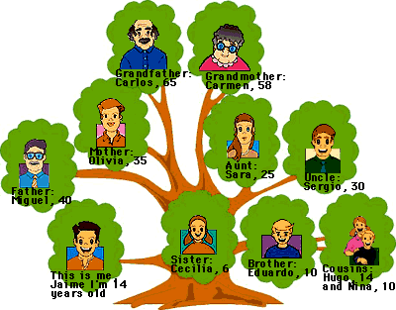

Lo que nuestro cliente requiere:
* Compartir con otros profesionales las fichas que llena cada uno por sesión con alumno.
* Acceder a la información del alumno.
* Poder acceder a información del profesional.
* Tener un arbol genealogico de cada alumno.
* Registrarse para almanecar información de tipo confidencial.
* Facilidad de agregar nuevos alumnos y usuarios.

Slide 8
Requisitos no mostrados pero que serán necesarios
* Exponer una lista de sesiones recientes mostrando nombre de alumno y nombre de profesional.
* Buscador de sesiones según algunos de los siguientes parámetros: Nombre de alumno, Rut del alumno, Nombre del profesional, rut del profesional, fecha.

Slide 9
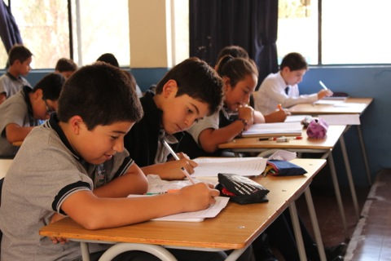
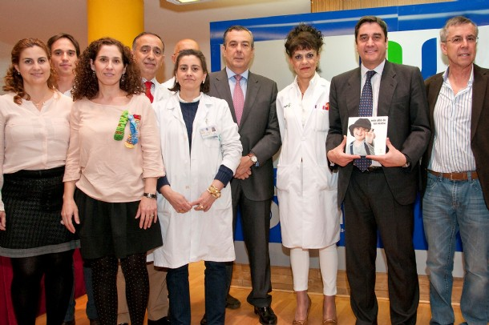
Objetivos
El objetivo principal de nuestro software es reemplazar este sistema “manual” por un sistema informático (optimizar tiempo, trabajo, etc…)
Para ellos tendremos dos grandes gestiones que serán realizadas: * Gestión de registro de alumno.
*Gestión de registro de usuario.

Slide 10
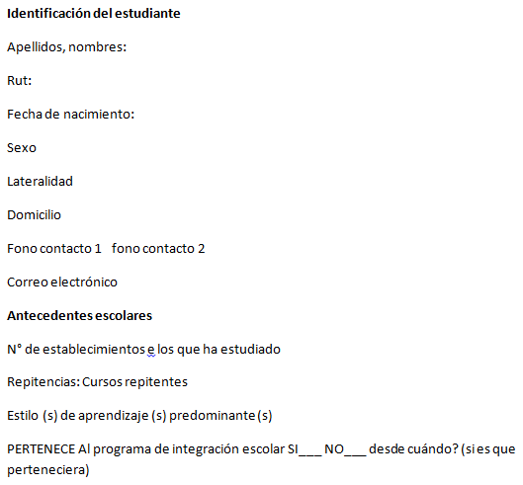
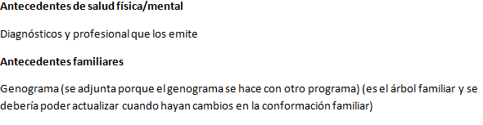

Slide 11
Gestión de registro de usuario
Nombre del profesional:
Cargo:
Rut:
Número de registro MINEDUC:

Slide 12
Participantes
PIE: Programa de integración escolar estudiantil.
Usuario: Personas que harán uso del software, en este caso son las pertenecientes al PIE.
Escuela: Cliente para el cual se desarrolla el producto software.
SIPIE: Sistema de planificación estudiantil.

Slide 13



Propuesta y Herramientas a utilizar
Para abordar este problema nuestra propuesta es elaborar un sistema web que permita llevar a cabo las gestiones anteriormente propuestas, para ello hemos decidido evaluar la utilización de las siguientes herramientas:
HTML5
CSS
JAVASCRIPT
PHP
SQL

Slide 14
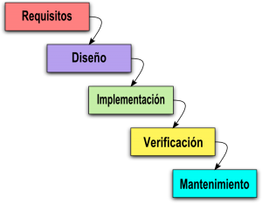
¿Cuál será el modelo a utilizar?
Utilizaremos el modelo de cascadas, ya que este ordena rigurosamente las etapas del proceso para el desarrollo de software, permitiendo aprovechar el tiempo que tenemos para desarrollar la aplicación siendo el modelo más adecuado dado que tenemos una buena comunicación con el cliente lo cual permite una buena especificación de los requisitos.

